Slide 1
19. Tehoa oppimiseen
OIVALLUS
1

Slide 2
Oivallustehtävä
Miten opiskelet kokeeseen? Listaa kolme toimivinta vinkkiä ja kirjoita ne itsellesi muistiin.
Miten vinkeissäsi näkyy pinta- ja syväsuuntautunut oppiminen tai suunnitelmallinen lähestymistapa?

Slide 3
Käytä monipuolisia opiskelumenetelmiä!
Tietoa toistavat strategiat
Tietoa käsitellään samassa muodossa kuin alkuperäisessä materiaalissa.
esim. alleviivaus tai sanatarkat muistiinpanot
Tietoa muokkaavat tai kehittelevät strategiat
Tietoa muunnellaan uuteen muotoon.
esim. tiivistelmä, oppimispäiväkirja, käsitekartta, esimerkit ja muistiinpanot omin sanoin
Asioiden palauttaminen mieleen on myös hyvä opiskelumenetelmä!

Slide 4
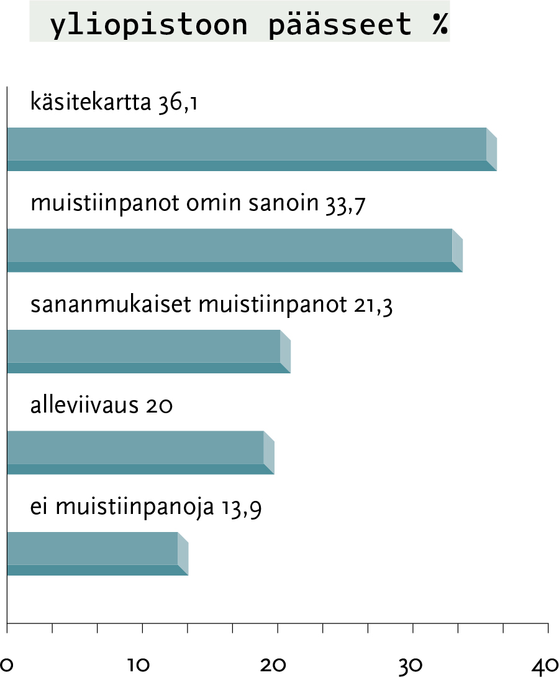
Tutkimusesimerkki
Analysoi tutkimuksen tuloksia.
Mitä eroa huomaat tietoa toistavien ja tietoa muokkaavien strategioiden välillä?

Slide 5
Pääsykokeisiin valmistautuminen (yo-koetehtävä, kevät 2016)
Seuraavassa eräs opiskelija kertoo valmistautumisestaan pääsykokeisiin. Analysoi hänen vahvuuksiaan opiskelijana.
Aloitin pääsykokeeseen valmistautumisen armeijasta kotiutumisen jälkeen huhtikuun alussa. Suosittelisin kuitenkin aikaisempaa aloittamista, sillä pääsykoekirjojen sisällöstä olisi hyvä olla vähän perillä ennen valmennuskurssin alkua.
Viikolla luin yleensä 4–5 tuntia päivässä. Pyrin aloittamaan aamupäivällä, että illoiksi jäisi aikaa tehdä hyvällä omallatunnolla muutakin. Viikonloppuisin luin yleensä kevyemmin kuin viikolla. Kirjastossa sain luettua selvästi paremmin kuin kotona.
Valmennuskurssin luennoilta sain enemmän irti, kun olin etukäteen lukenut sen alueen, mitä luennolla käsiteltiin. Opettajat auttoivat myös ymmärtämään, mikä missäkin aihepiirissä oli kaikista olennaisinta.
Oloni oli pääsykoepäivänä varsin rento, sillä olin valmistautunut kokeeseen hyvin. Pääsykoepäivän tuntemukset toki määräytyvät aika suurelta osin persoonan mukaan. Olin laittanut kaiken itselleni valmiiksi, joten mikään ei aiheuttanut ylimääräistä päänvaivaa. Kävin myös juuri ennen koetta samaan pääsykokeeseen tulevan kaverini kanssa kahvilla, minkä ansiosta menin kokeeseen rentona mutta vireänä.

Slide 6
Palauta mieleen
Millaisia opiskelumenetelmiä ovat a) tietoa toistavat strategiat ja b) tietoa muokkaavat tai kehittelevät strategiat?
Miksi aktiivinen mieleen palauttaminen on tehokas opiskelumenetelmä?

